Slide 1

Jižní Amerika
Laplatské země
Romana Zabořilová
ZŠ Jenišovice
VY_32_INOVACE_038
Notes:
Obrázky z klipatrů

Slide 2
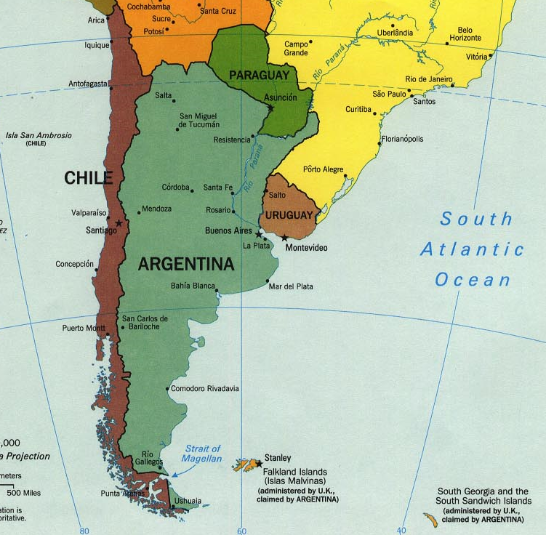
Mapa Laplatských z.
Paraguay
Chile
Uruguay
Argentina
Obr.1
Notes:
http://mapasveta.info/amerika/jizni_amerika_mapa.html

Slide 3

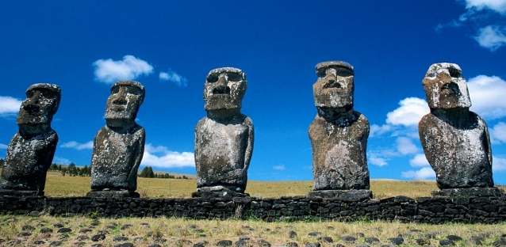
Chile hl. město Santiago de Chile
nejdelší a nejužší země světa
poušť – subtropy – ledovce
Andy - mnoho činných sopek
obyvatelstvo evropský nebo smíšený původ
Velikonoční ostrov - Moai-sochy
velká ložiska mědi
Vláda generála
Augusta Pinochet

Slide 4
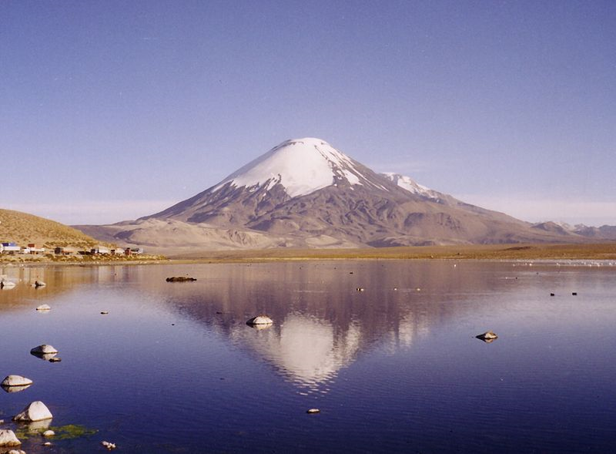
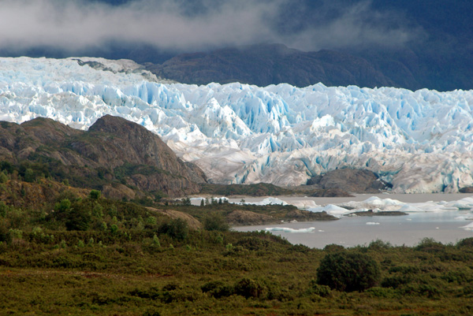
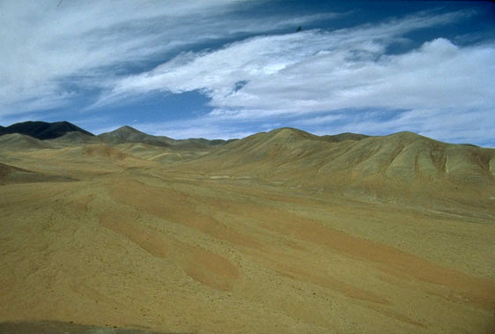
Chile obrázky
Sopka Parinacota na severu Chile
Ledovec San Quintin
Obr.3
Obr.2
Obr.4
Poušť Atacama
Notes:
http://commons.wikimedia.org/wiki/File:Parinacota.jpg?uselang=cs
http://commons.wikimedia.org/wiki/File:San_Quintin_Glacier_1.jpg
http://cs.wikipedia.org/wiki/Soubor:Atacama1.jpg

Slide 5
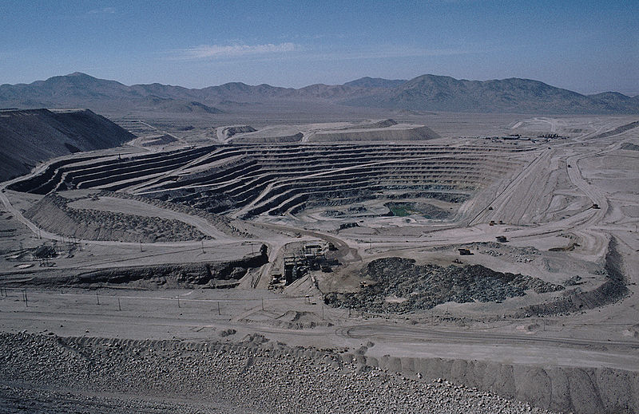
Chile měděné doly
Z 10 největších měděných dolů na světě je 5 v Chile, celkem se chilské hornictví podílí na světové produkci mědi 34 %.
Obr.5
Měděný důl Chuquicamata
Notes:
http://cs.wikipedia.org/wiki/Soubor:Chuquicamata-003.jpg

Slide 6
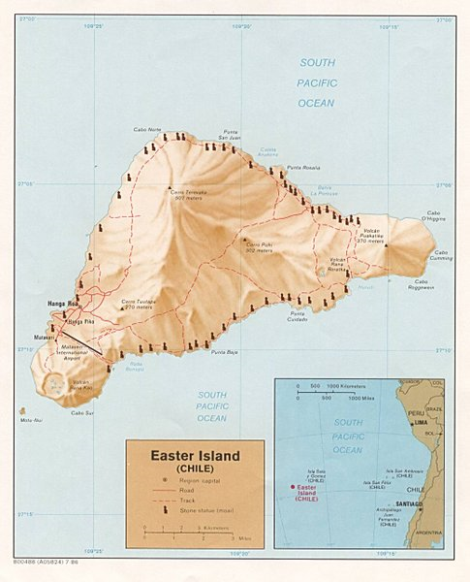
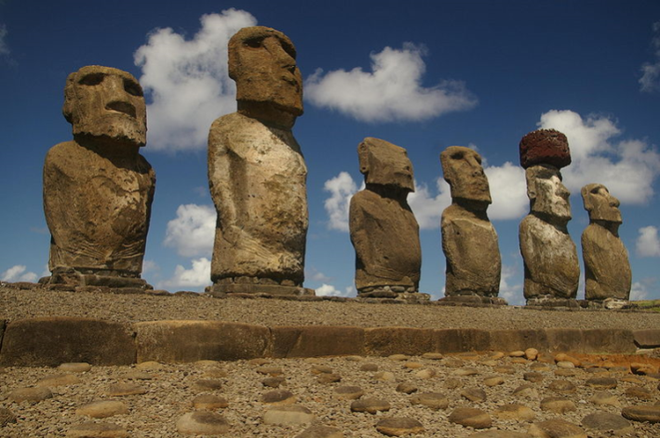
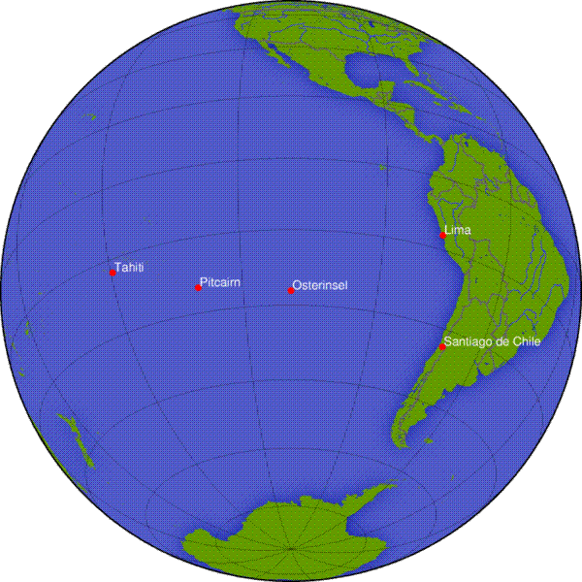
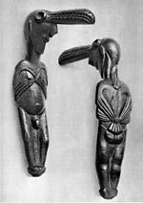
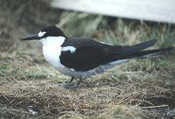
Velikonoční ostrov
Obr.8
Obr.7
Sochy Moai
3,790 km západně od pobřeží Chile
Obr.6
Obr.10
Obr.9
rybák černohřbetý
Kult Ptačího muže
Notes:
http://commons.wikimedia.org/wiki/File:Map_of_Easter_Island.jpg?uselang=cs
http://commons.wikimedia.org/wiki/File:Oster.GIF?uselang=cs
http://commons.wikimedia.org/wiki/File:Ahu_Tongariki.jpg?uselang=cs
http://cs.wikipedia.org/wiki/Soubor:SootyTernLordHoweIsland.jpg

Slide 7


Argentina hl.město Buenos Aires
2. největší země jižní Ameriky
záliv La Plata, řeky Paraguay, Uruguay a Paraná
Laplatská nížina, Patagonská tabule
Jméno země je odvozeno od latinského argentum =stříbro
pampy – pšenice, pastviny
Patagonie – jižní část - chov ovcí
Ohňová země
argentinské víno, argentinské tango
Evita Perónová manželka argentinského prezidenta Juana Dominga Peróna
Diego Maradona bývalý argentinský fotbalista
Lionel Messi argentinský fotbalista hrající za FC Barcelona

Slide 8
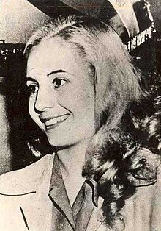
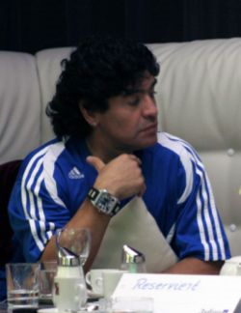
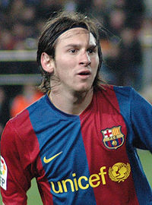
Argentina obrázky
Obr.11
Obr.12
Obr.13
Evita Perónová
Diego Maradona
Lionel Messi FC Barcelona
Notes:
http://cs.wikipedia.org/wiki/Eva_Per%C3%B3nov%C3%A1
http://cs.wikipedia.org/wiki/Diego_Maradona
http://cs.wikipedia.org/wiki/Lionel_Messi

Slide 9


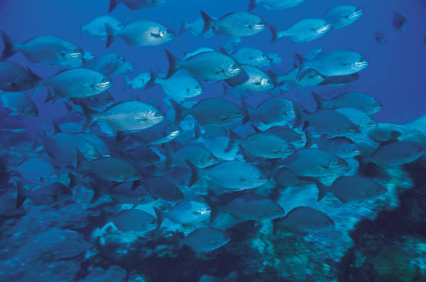
Paraguay hl.město Asunción
vnitrozemský stát, řeka Paraguay
nejchudší v regionu
zemědělství a těžba dřeva
cukrová třtina, kávovník, bavlník, sója
Uruguay hl. město Montevideo
řeka Uruguay
přístup k moři – rybolov
bohaté pastviny – pampa
chov dobytka a ovcí

Slide 10

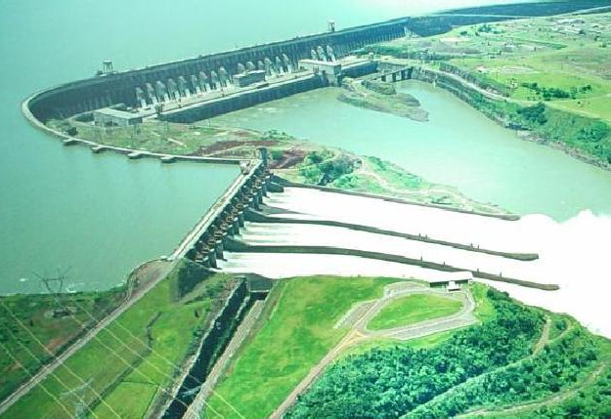
Paraguay- jezero Itaipú
Obr.14
Itaipú je druhá nejvýkonnější vodní elektrárna na světě. Rozkládá se na hranicích Brazílie a Paraguaye. A nepatřící ani jednomu ze států. Nádrž vznikla v letech 1975 – 1982 na řece Paraná, hladina vody byla navýšena o 196m
Obr.15
Notes:
http://cs.wikipedia.org/wiki/Soubor:Itaipu_D%C3%A9cembre_2007_-_Vue_G%C3%A9n%C3%A9rale.jpg
http://commons.wikimedia.org/wiki/File:ItaipuAerea2AAL.jpg?uselang=cs

Slide 11
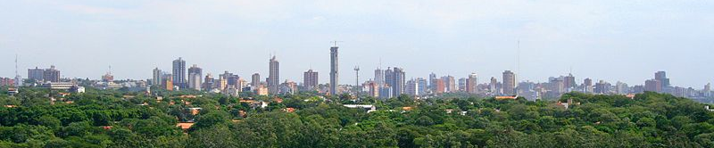
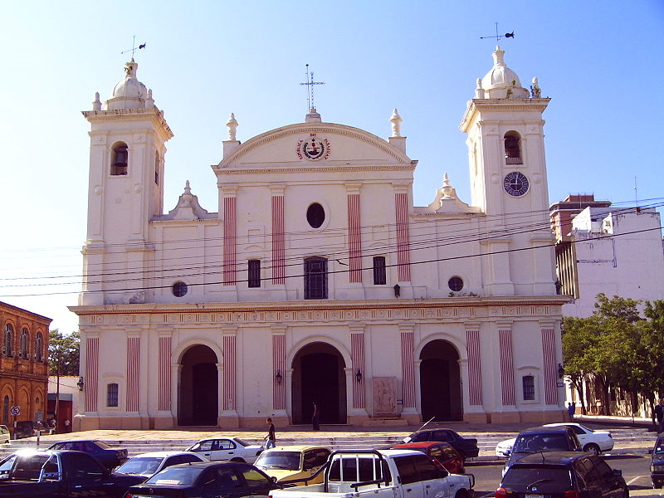
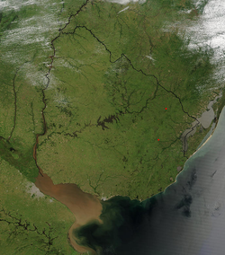
Paraguay,Uruguay obrázky
Obr.16
Obr.17
Katedrála v Asuncion
Asuncion hl. město Paraguaye - jedno z nejstarších měst v Jižní Americe a bývá známo jako „Matka měst“
Angl. Assumption – předpoklad, domněnka, nanebevzetí
Obr.18
Satelitní snímek Uruguaye
Notes:
http://cs.wikipedia.org/wiki/Soubor:Gran_Asunci%C3%B3n_by_Felipe_M%C3%A9ndez.jpg
http://commons.wikimedia.org/wiki/File:Asuncion_Cathedral.JPG
http://cs.wikipedia.org/wiki/Soubor:Uruguay_T2.png

Slide 12
Zdroje obrázků:
Neočíslované obrázky jsou z klipartu
obr.1: autor neuveden., [cit. 2011-12-10]. Dostupné na WWW: < http://mapasveta.info/amerika/jizni_amerika_mapa.html >.
obr.2: Gerd Breitenbach. , [cit. 2011-12-10]. Dostupné na WWW :
< http://commons.wikimedia.org/wiki/File:Parinacota.jpg?uselang=cs >.
obr.3: Antofaya Expeditions., [cit. 2011-12-10]. Dostupné na WWW: < http://commons.wikimedia.org/wiki/File:San_Quintin_Glacier_1.jpg >.
obr.4: autor neuveden., Atacama Desert, Chile, [cit. 2011-12-10]. Dostupné na WWW :
< http://cs.wikipedia.org/wiki/Soubor:Atacama1.jpg >.
obr.5:Reinhard Jahn, Mannheim., [cit. 2011-12-10]. Dostupné na WWW: < http://cs.wikipedia.org/wiki/Soubor:Chuquicamata-003.jpg >.
obr.6: autor neuveden., Map of Easter Island.
[cit. 2011-12-10]. Dostupné na WWW :
< http://commons.wikimedia.org/wiki/File:Map_of_Easter_Island.jpg?uselang=cs >.
obr.7: Captain Blood., [cit. 2011-12-10]. Dostupné na WWW: < http://commons.wikimedia.org/wiki/File:Oster.GIF?uselang=cs >.
obr.8: Rivi. [cit. 2011-12-10]. Dostupné na WWW :
< http://commons.wikimedia.org/wiki/File:Ahu_Tongariki.jpg?uselang=cs >.
obr.9: Original uploader was Dmmaus at en.wikipedia. [cit. 2011-12-10]. Dostupné na WWW :
< http://cs.wikipedia.org/wiki/Soubor:SootyTernLordHoweIsland.jpg >.
obr.10: autor neznámý., [cit. 2011-12-10]. Dostupné na WWW :
< http://cs.wikipedia.org/wiki/Soubor:Tangata_manu_statuette.jpg >.

Slide 13
Zdroje obrázků:
Neočíslované obrázky jsou z klipartu
obr.11: autor neznámý., [cit. 2011-12-10]. Dostupné na WWW: < http://cs.wikipedia.org/wiki/Soubor:Eva_Per%C3%B3n.jpg >.
obr.12: Armando César Tovar. , [cit. 2011-12-10]. Dostupné na WWW :
< http://cs.wikipedia.org/wiki/Soubor:Maradona_mundial_2006_2.jpg >.
obr.13: Darz Mol., [cit. 2011-12-10]. Dostupné na WWW: <http://cs.wikipedia.org/wiki/Soubor:Lionel_Messi_31mar2007.jpg >.
obr.14: Martin St-Amant (S23678)., [cit. 2011-12-10]. Dostupné na WWW :
< http://cs.wikipedia.org/wiki/Soubor:Itaipu_D%C3%A9cembre_2007_-_Vue_G%C3%A9n%C3%A9rale.jpg >.
obr.15: Usina de Itaipú Figura Aérea 2 Maior Hidrelétrica do mundo Foz do Iguaçú Paraná Brasil By Angeloleithold 2005 {{GFDL}} Foz do Iguaçu., [cit. 2011-12-10]. Dostupné na WWW: <http://commons.wikimedia.org/wiki/File:ItaipuAerea2AAL.jpg?uselang=cs >.
obr.16: autor FF MM.,
[cit. 2011-12-10]. Dostupné na WWW :
<http://cs.wikipedia.org/wiki/Soubor:Gran_Asunci%C3%B3n_by_Felipe_M%C3%A9ndez.jpg >.
obr.17: Jan Pešula User:Sapfan., [cit. 2011-12-10]. Dostupné na WWW: < http://commons.wikimedia.org/wiki/File:Asuncion_Cathedral.JPG >.
obr.18: Jeff Schmaltz, MODIS Rapid Response Team, NASA/GSFC. [cit. 2011-12-10]. Dostupné na WWW :
< http://cs.wikipedia.org/wiki/Soubor:Uruguay_T2.png >.

